Slide 1
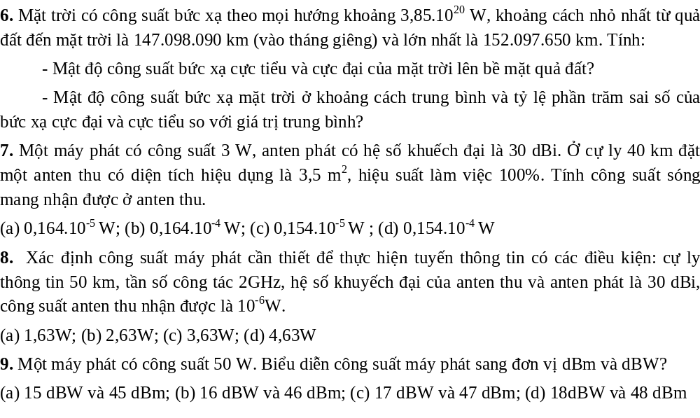
1.7 Câu hỏi và bài tập
Bài tập chương 1

Slide 2
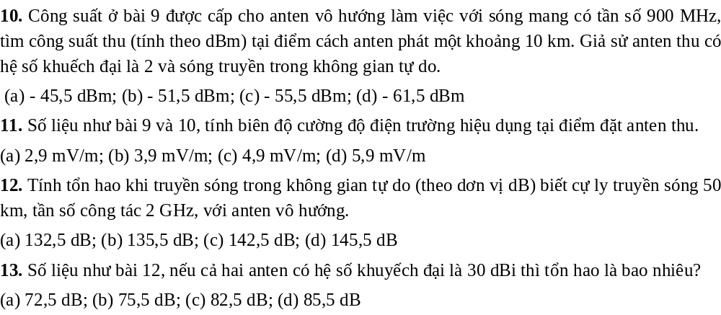
1.7 Câu hỏi và bài tập
Bài tập chương 1

Slide 3
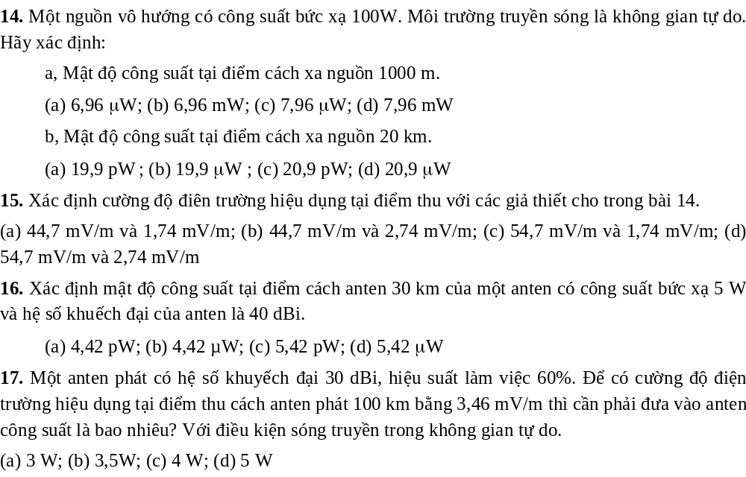
1.7 Câu hỏi và bài tập
Bài tập chương 1

Slide 4
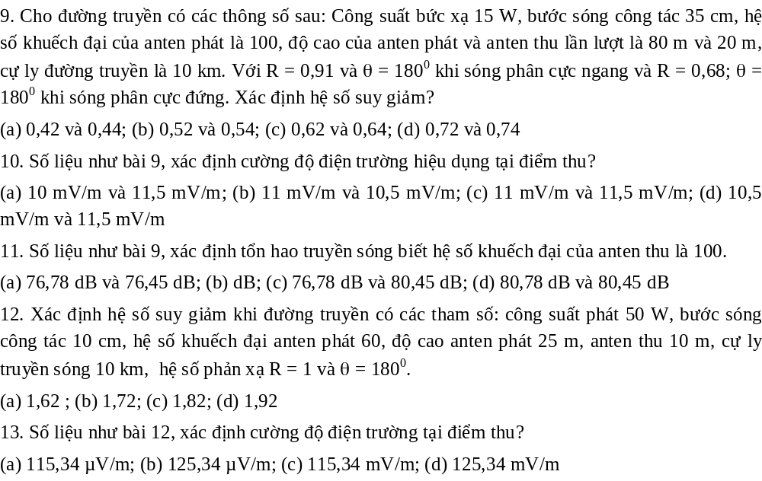
2.6 Câu hỏi và bài tập
Bài tập chương 2

Slide 5
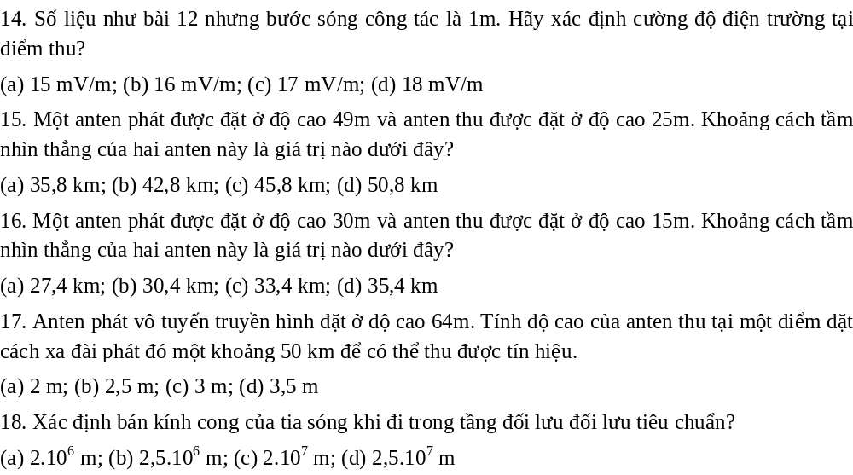
2.6 Câu hỏi và bài tập
Bài tập chương 2

Slide 6
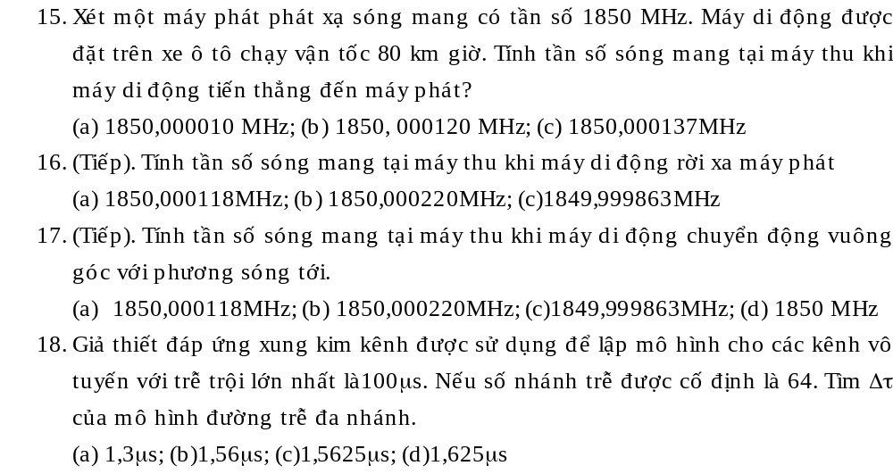
3.7 Câu hỏi và bài tập
Bài tập chương 3

Slide 7
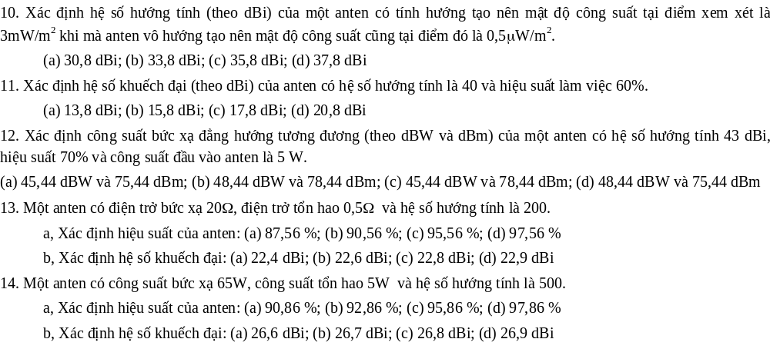
4.4 Câu hỏi và bài tập
Bài tập chương 4

Slide 8
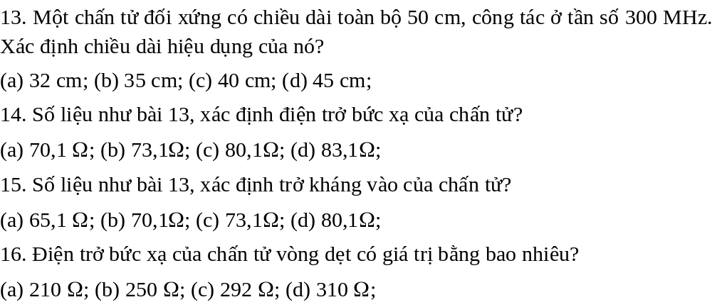
5.7 Câu hỏi và bài tập
Bài tập chương 5

Slide 9
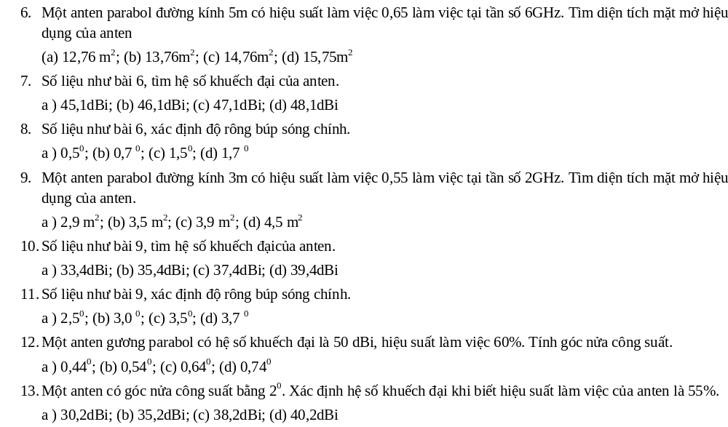
6.5 Câu hỏi và bài tập
Bài tập chương 6

Slide 10
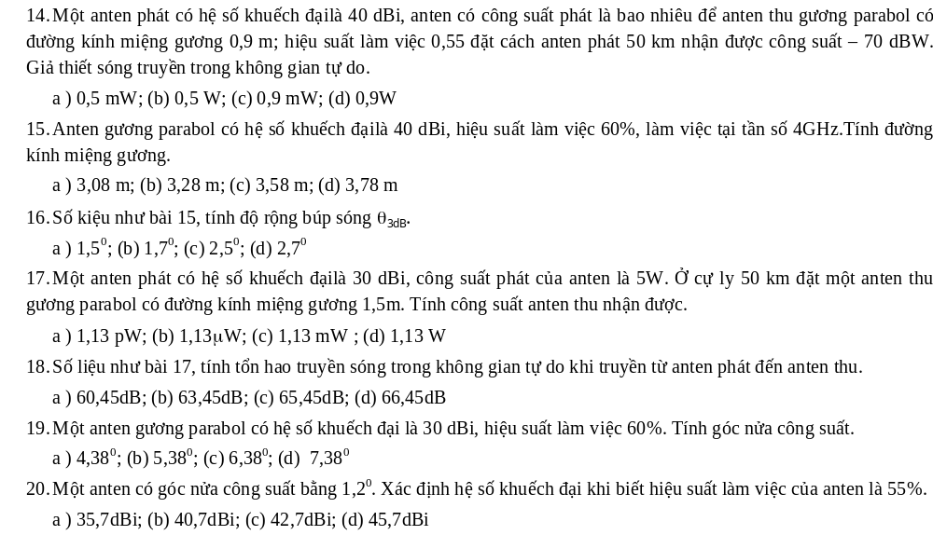
6.5 Câu hỏi và bài tập
Bài tập chương 6

